Slide 1
UE 4.3 S2
Formation aux gestes et soins d’urgence (1 ECTS)
Référentes U.E : POTHERAT Mélanie et CHARMAY Cindy

Slide 2
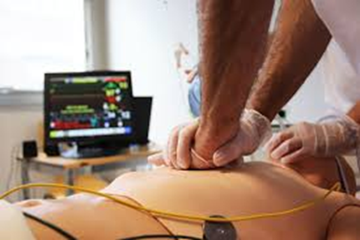

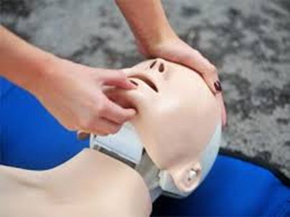
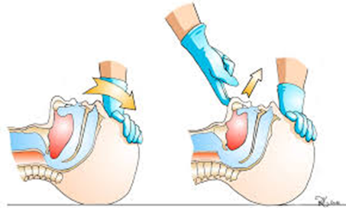
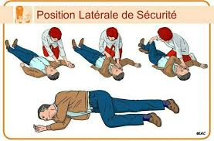
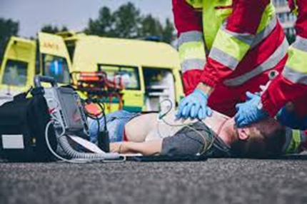
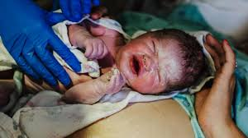

Slide 3
Objectifs de cette UE :
  Identifier l’urgence à caractère médical,
  Pratiquer les gestes permettant de porter secours en attendant l’arrivée d’une équipe médicale.

Slide 4
PRE-REQUIS:
UE 2,1 S1
UE 2.2 S1
UE 2.4 S1

Slide 5
Organisation des séminaires
Séminaire AFGSU de 21h en 1/12e de promotion: (groupes Aa1, Ab1, …)
  Promo A: 05-06-07 mai 2025
  Promo B: 13-14-15 mai 2025
Déroulement:
  J1, J2 et J3 : formation avec alternance théorie et pratique : 9h00-17h30
Formateurs: A. AZEVEDO; N. BENCHALAL; N. MALIN; C. CHARMAY; P. CORREDOURA; C. LECLERCQ; M.H. GENTILHOMME; C. MARCELLIN; M. POTHERAT; N. RIVOLLET; E. BOURGEON; H. MOHSEN.

Slide 6
L’évaluation
Pas de note : validation ou invalidation.
Validation conditionnée par la présence + participation active à l’intégralité du séminaire.
Modalités de rattrapages: séminaire de rattrapage le X juin 2025 sur le site de l’IFSI/IFAS St Joseph St Luc.

Slide 7
La grille d’évaluation
Objectif : Mettre en œuvre des soins d’urgence dans un environnement médicalisé au cours des trois jours du séminaire
CRITERES D’EVALUATION :
Identifier une situation d’urgence : Reconnaître et argumenter une situation d’urgence.
Prendre les mesures de protection pour agir en sécurité : Protection individuelle : risques associés au contexte. Protection collective : risques associés à l’environnement, périmètre de sécurité, supprimer la cause. Protection de la victime : dégagement d’urgence, position d’attente.

Slide 8
La grille d’évaluation
Savoir réaliser un bilan vital adapté : Bilan état de conscience : évaluations verbale et motrice. Bilan fonction respiratoire : L.V.A, évaluation cycles respiratoires pendant 10 secondes.
Donner l’alerte : Se présente en indiquant sa fonction et le motif de l’appel, localisation précise de l’évènement, état du patient, premières mesures prises et gestes effectués, attend les instructions avant de raccrocher.

Slide 9
La grille d’évaluation
En situation d’arrêt cardiorespiratoire adulte : Défibriller : savoir trouver le matériel d’urgence, positionnement des électrodes selon indication DAE, respect des consignes : arrêt des compressions lors de l’analyse + demande de mise en retrait de l’opérateur avant la délivrance du choc. Comprimer conformément aux bonnes pratiques : position des mains (milieu de poitrine), profondeur 5 à 6 cm et fréquence entre 100 et 120 compressions/minute, temps compression = temps décompression… Ventiler : Quand ? : après compressions thoraciques et pose DAE. Matériel : BAVU. Technique de ventilation : L.V.A, bon positionnement du masque, repérer efficacité de la ventilation. Synchronisation : compressions thoraciques. Respect de l’algorithme : +/- pose défibrillateur, 30 compressions, 2 insufflations, analyse du rythme toutes les 2 minutes à respecter, respect du low flow (pas ou peu de no flow), rotation des soignants durant l’analyse. Gestion d’équipe : Communication et collaboration.

Slide 10
La grille d’évaluation
Validation finale FGSU 2 | Oui | Non
L’apprenant a été présent durant l’ensemble du séminaire AFGSU 2. *
L’apprenant a participé activement aux mises en situation. *
L’apprenant est en capacité d’analyser la situation, de s’auto-évaluer et se réajuster.
L’apprenant est en capacité de prioriser ses actions face à une situation d’urgence.*
L’apprenant est en capacité de prendre en charge une situation d’urgence en expliquant le sens donné à ses actions.*
Validation de l’U.E 4.3

Slide 11
Infos importantes à retenir
L’ AFGSU est obligatoire pour pouvoir travailler cet été comme ASD & pour obtenir son diplôme IDE.
Attention vous recevrez uniquement un document attestant la validation de votre UE 4.3 via le secrétariat en fin de première année.
Temps de remobilisation en S4 et S5 pour un diplôme en date de 2025 (validité 4 ans)

Slide 12
Le petit plus de l’UE
Possibilité d’effectuer un temps d’observation au sein d’un service d’urgences lyonnais
Conditions :
Assiduité, sérieux et lettre de motivation
Quand?
En parallèle des dates de séminaires par groupe de 6 ESI
Nombre de places limitées :
20 ESI promo A
20 ESI promo B

Slide 13
Merci pour votre attention

